Slide 1
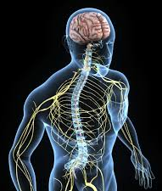
Zenuwstelsel les 2

Slide 2
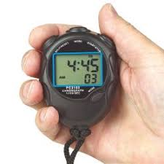
Herhalingsvragen
We starten deze les met een aantal herhalingsvragen over de stof van les 1.
Je krijgt hier 10 minuten voor.

Slide 3
Geef alle juiste antwoorden aan:
1.Het centrale zenuwstelsel bestaat uit:
Hersenen
Hersenzenuwen
Ruggenmerg
Ruggenmergzenuwen
2.Het perifere zenuwstelsel bestaat uit:
Hersenen
Hersenzenuwen
Ruggenmerg
Ruggenmergzenuwen

Slide 4
3. Welke horen bij elkaar?
Motorische schors van de grote hersenen | Regelt werking van organen
Sensorische schors van de grote hersenen | Info uit omgeving opnemen/verwerken en reageren
Grote hersenen | Vitale functies
Tussen hersenen amygdala | Stuurt signalen door naar juiste hersengebied
Tussen hersenen thalamus | Opnemen en verwerken van zintuigprikkels
hersenstam | Stuurt bewegingsprikkels naar spieren
Onwillekeurig zenuwstelsel | Geeft zintuigprikkels door
Willekeurig zenuwstelsel | Zorgt dat spierbewegingen vloeiend verlopen
Kleine hersenen | Bestaan uit twee helften
4. Hoeveel en welke slagaders voorzien de hersenen van bloed?
5. Op welke manier wordt het centrale zenuwstelsel beschermd? (2 noemen)

Slide 5
Perifere zenuwstelsel
Bestaat uit:
Sensorische zenuwen (geeft signalen uit zintuigen door aan hersenen)
Motorische zenuwen (beginnen in centrale zenuwstelsel en geven signalen door aan spieren)
Gemengde zenuwen (ruggenmergzenuwen zijn gemengde zenuwen)
32 paar ruggenmergzenuwen
12 paar hersenzenuwen (bedienen het hoofd. Behalve de 10e hersenzenuw, de nervus vagus. 10e zenuw nervus vagus→ maag, darmen , longen onderdeel parasympatische zenuwstelsel (autonoom deel) brengt rust)

Slide 6
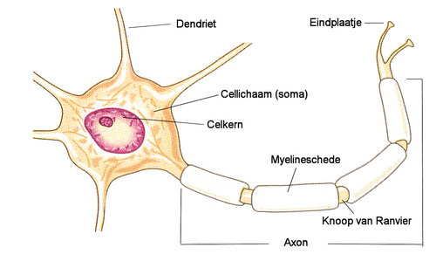
Zenuwcel (neuron)
Axon (lange uitloper) → van de zenuwcel af
Dendriet (korte uitlopers) → naar de zenuwcel toe
Bekijk onderstaande video!
zenuwcellen video
Om de axon zit de myelineschede. Een witte, isolerende beschermlaag. Deze zorgt voor een snelle prikkelgeleiding

Slide 7
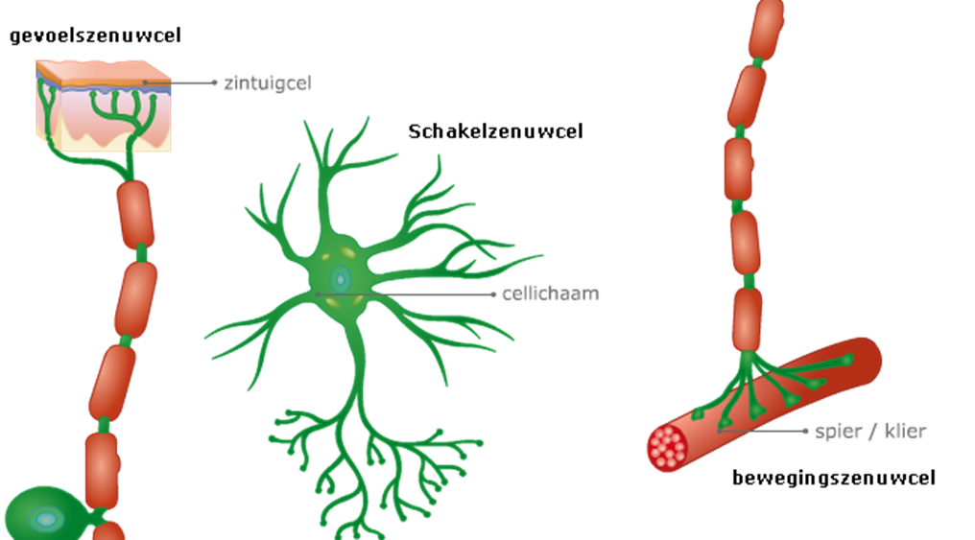
Soorten zenuwcellen
Een zenuw is opgebouwd uit zenuwcellen. Er zijn drie soorten zenuwcellen:
gevoelszenuwcellen: deze cellen brengen impulsen van de zintuigen naar het centrale zenuwstelsel.
schakelcellen: deze cellen brengen impulsen van de ene naar de andere zenuwcel.
bewegingszenuwcellen: deze cellen brengen impulsen van het centrale zenuwstelsel naar spieren of klieren.

Slide 8
Zenuwcel
Dendrieten. De functie van dendrieten is het ontvangen van informatie en dit doorgeven aan het cellichaam. Er kunnen meerdere dendrieten uit een cellichaam lopen.
Axon: De functie van axon is het doorgeven van informatie van het cellichaam naar het volgende neuron of een andere volgende cel (bijvoorbeeld een spiercel).
Om boodschappen door te kunnen geven van de ene naar de andere zenuw worden chemische stoffen ingezet, deze worden neurotransmitters genoemd.

Slide 9
Impulsen via de hersenen (lange prikkelroute)
Zintuigcellen nemen prikkels uit de omgeving waar. Als dat gebeurt, ontstaan er in de zintuigcellen impulsen. Impulsen gaan via de gevoelszenuwcellen en de ruggenmerg/ hersenstam naar het centrale zenuwstelsel.
In de hersenen wordt de informatie die binnenkomt verwerkt.
De hersenen sturen via de ruggenmerg/hersenstam en de bewegingszenuwcellen impulsen terug naar de spieren of de klieren.
Dus:
zintuig → gevoelszenuwcellen → ruggenmerg/
hersenstam →hersenen → ruggenmerg/
hersenstam →
bewegingszenuwcellen → spieren/klieren

Slide 10
Voorbeeld lange prikkelroute (via hersenen)
Er wordt aan de deur gebeld.
Het geluid bereikt je oor en wordt waargenomen door zintuigcellen in je oor.
Via de gehoorzenuw gaan er impulsen naar het gehoorcentrum in de hersenen.
Je wordt je bewust van het geluid.
Vanuit de hersenen gaan er impulsen naar je beenspieren.
Je staat op om de deur open te gaan doen.

Slide 11
Impulsen via het ruggenmerg
Een reflex is een automatische reactie op een prikkel.
zintuig → gevoelszenuwcellen → ruggenmerg/hersenstam → bewegingszenuwcellen → spieren/klieren
Reflexen zoals de hoestreflex, niesreflex, pupilreflex, speekselreflex en slikreflex lopen via de hersenstam.
Reflexen van de ledematen en reflexen van de anus en urineblaas lopen via het ruggenmerg.

Slide 12
Voorbeeld van korte prikkelroute (reflex)
Je raakt per ongeluk iets warms aan.
Zintuigcellen in je vinger worden geprikkeld.
Via de gevoelszenuwcellen gaat een impuls naar het ruggenmerg.
Vanuit het ruggenmerg gaat direct een impuls terug naar de spieren van je hand.
Je trekt je hand terug.
Daarna gaat er een impuls naar de hersenen.

Slide 13
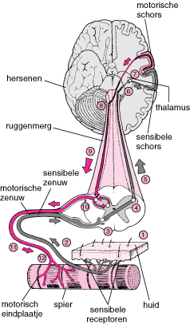
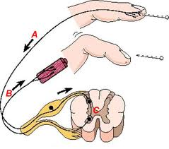
Het omzetten van gevoelsprikkels (waarneming) in bewegingsprikkels (reactie) kan plaatsvinden
in de hersenen en
in het ruggenmerg
1. Lange prikkelroute =
bewuste bewegingen
2. Korte prikkelroute = reflexroute

